Slide 1
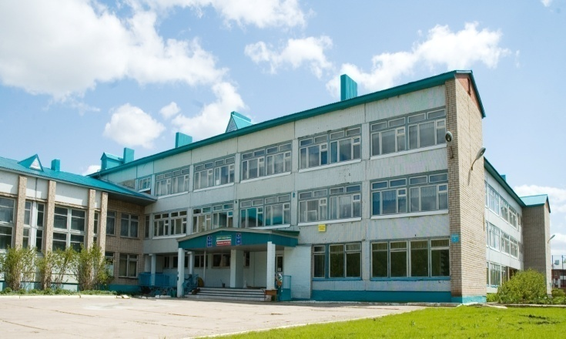
Муниципальное бюджетное общеобразовательное учреждение «Средняя общеобразовательная школа №4 г.Лениногорска» муниципального образования "Лениногорский муниципальный район" Республики Татарстан

Slide 2
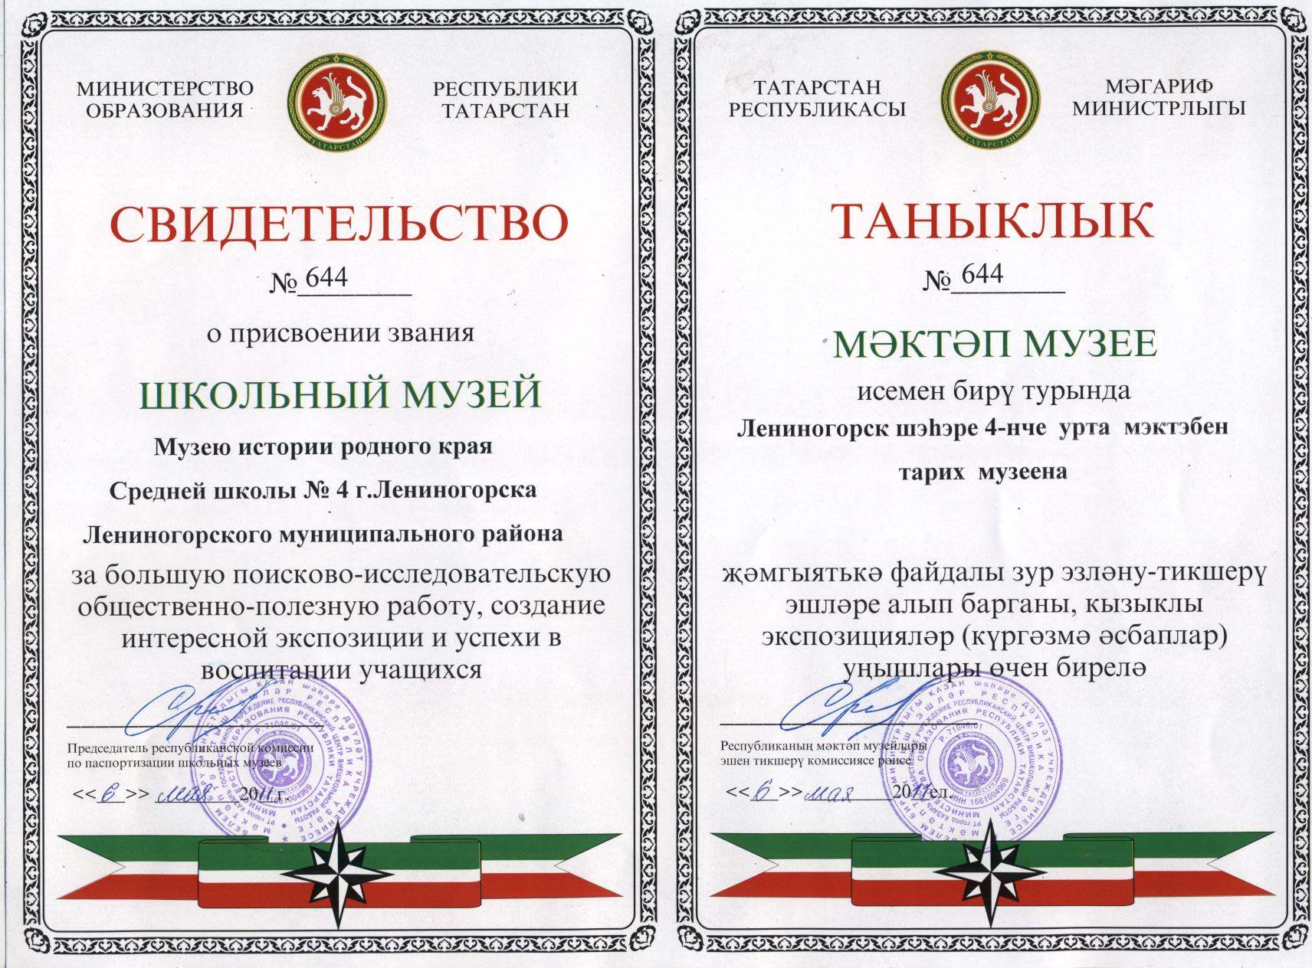

Slide 3
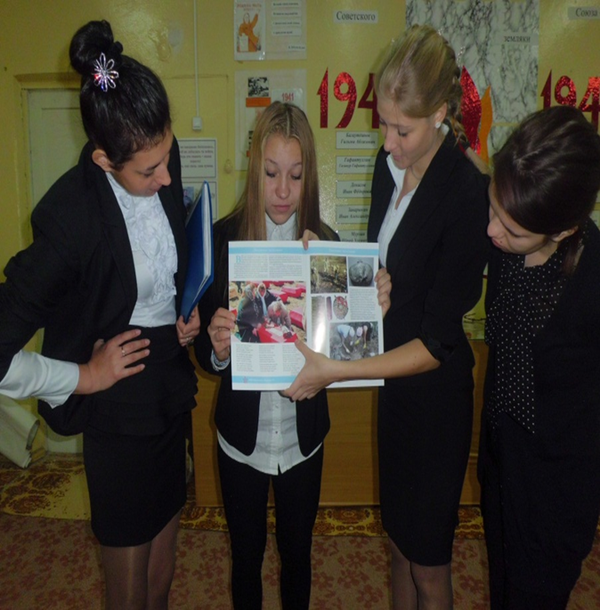
Музей один из хранителей истории, передающий информацию о прошлом новому поколению, а для нового сознания вещь, пришедшая из реальности прошлого, есть продукт прошедшего бытия. Его создатели не мыслятся теперь никак иначе, чем люди, которые когда-то жили, которые ушли в безызвестность, оставив после себя свои творения.
Научимся понимать, извлекать информацию и тогда мы не заблудимся во времени, не превратимся в вечных странников, а окажемся в окружении понятных вещей, говорящих на понятном языке и события, явления былого будут продолжать жить.
Мероприятие
« Память, пронесённая через года» В роли ведущего выступила ученица Медведева Ольга. Она познакомила всех с работой поискового движения Татарстана
« Объединение Отечество» Её прадедушка геройски погиб в боях под Ленинградом в 1942 году. А в ходе работ по поиску и захоронению останков солдат, погибших в годы Великой Отечественной войны, проводимых во Всеволжском районе Ленинградской области был найден солдатский медальон, в котором были данные на Буслаева Н. В. Родных война нашли- это бабушка Медведевой О. Своей радость, она поделилась с учащимися школы. Ребята узнали, что такое солдатский медальон и по какой причине его старались не заполнять

Slide 4
Экспозиции музея
I раздел
«Этих дней не смолкнет слава!»
Основным содержанием экспозиции является материалы о мужестве, подвиге, героизме воинов – земляков на фронтах Великой Отечественной войны.
II раздел
«Быт и культура этнических общностей Татарстана»
Рассказывает о скромном быте
крестьянской жизни.
III раздел
«Наша школа»
Повествует об истории школы и ее школьных буднях
VIраздел
«Наш город Лениногорск»- колыбель нефтяной промышленности.
Освещает развитие города с истоков до настоящего времени.
V раздел
«Социализм через историю вещей»
Знакомит с периодом советской эпохи и ее материальными и духовными ценностями
Всего экспозиций пять, но самая яркая -«Этих дней не смолкнет слава!»
Экскурсионная работа:
Посетители музея:
учащиеся школы, ветераны войны и труженики тыла, участники локальных конфликтов
( воины - афганцы, солдаты российской армии, участвовавшие в Чеченской войне), родители, ветераны труда, пенсионеры, воспитанники ДОУ № 5, ДОУ № 28. В музее создана секция экскурсоводов, это в основном, учащиеся9-10 классов. Количество посетителей музея в среднем за год-350 человек.

Slide 5
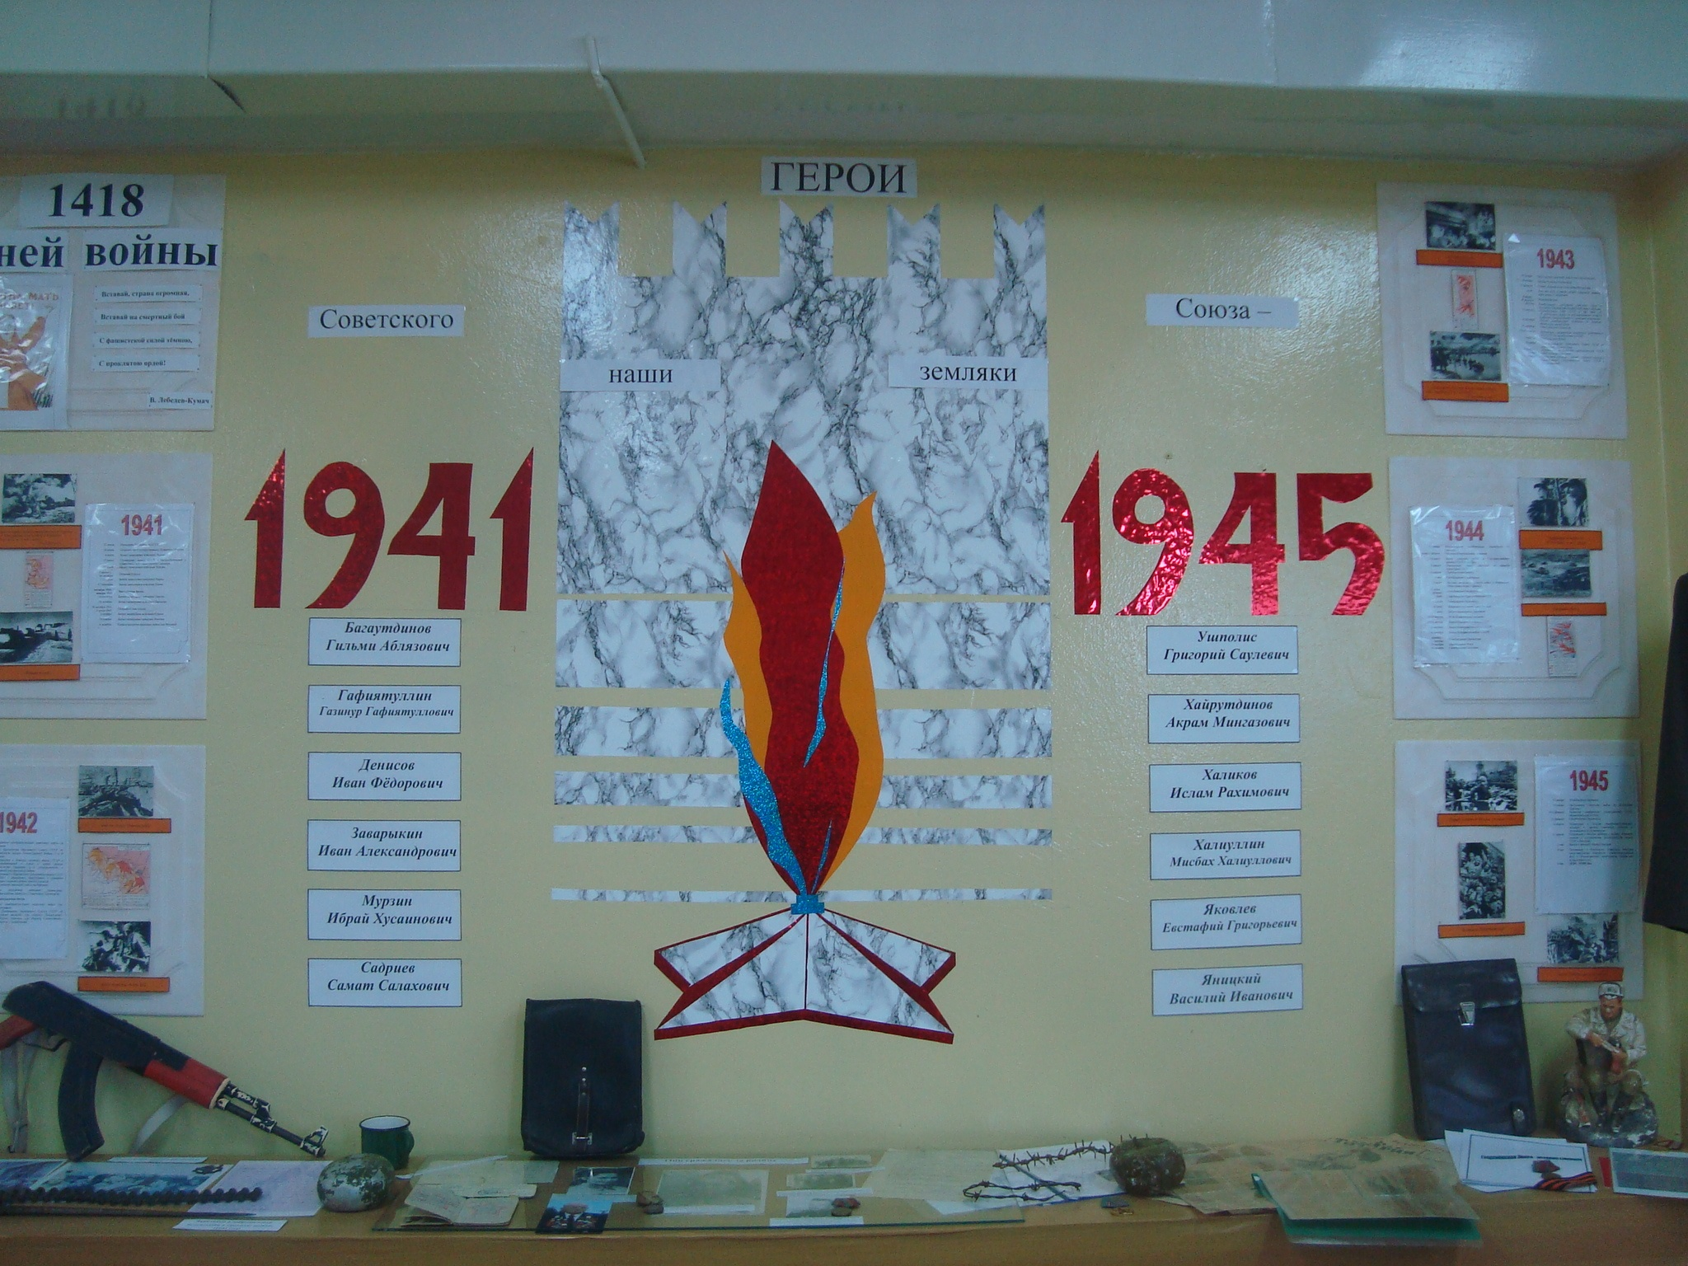

I раздел
«Этих дней не смолкнет слава!»
Я не напрасно беспокоюсь,
Чтоб не забылась та война,
Ведь эта память – наша совесть!
Она, как сила, нам нужна.
Notes:
Напечатать, скачать

Slide 6
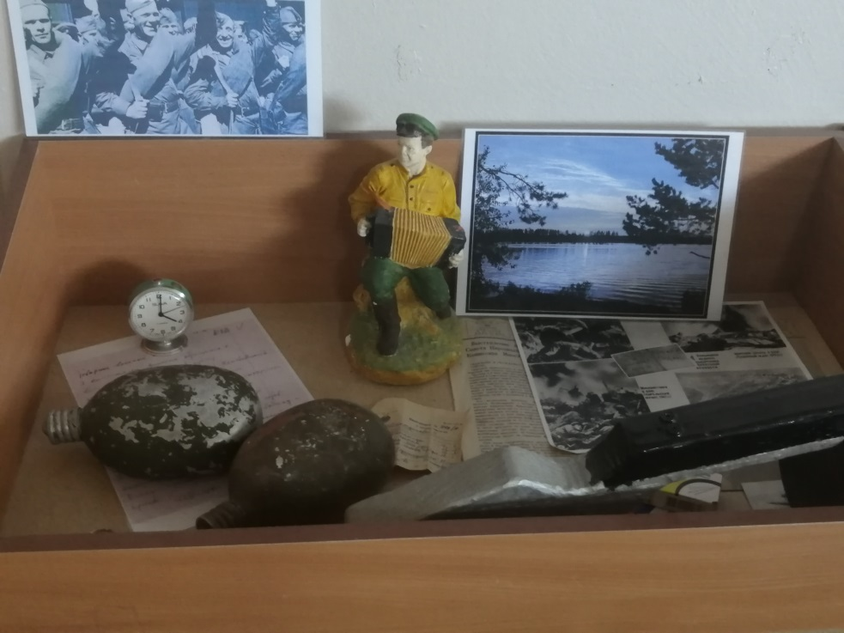
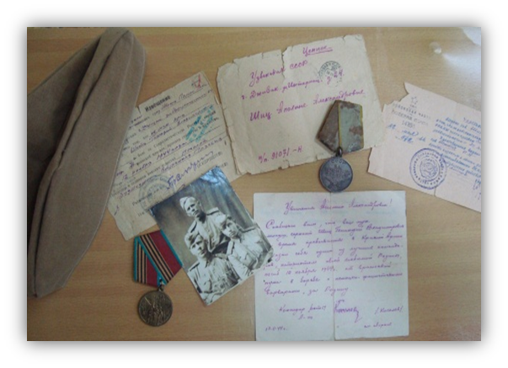
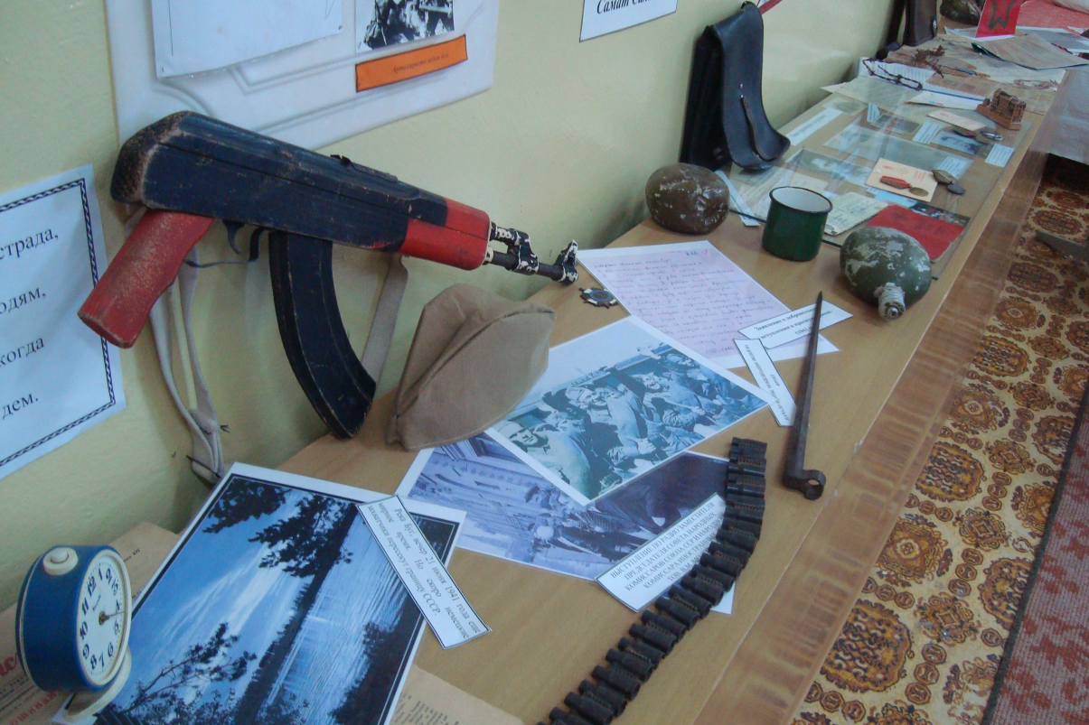
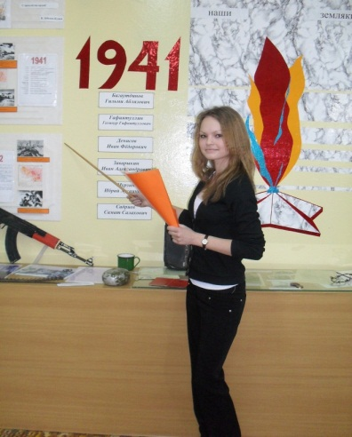
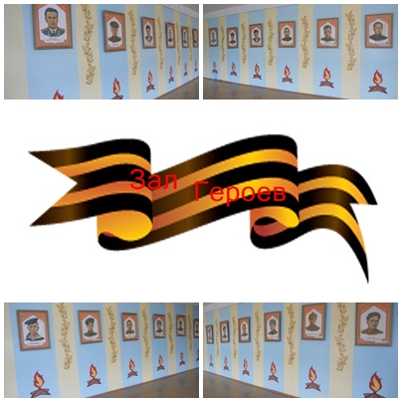
Фото экспозиции с отдельными фрагментами
и экскурсией по ней.
Подлинная похоронка на бойца Красной армии.

Slide 7
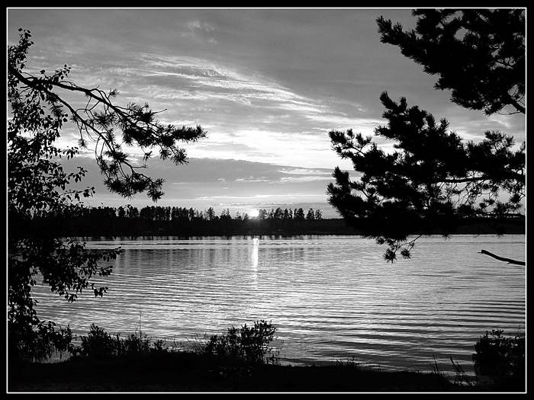
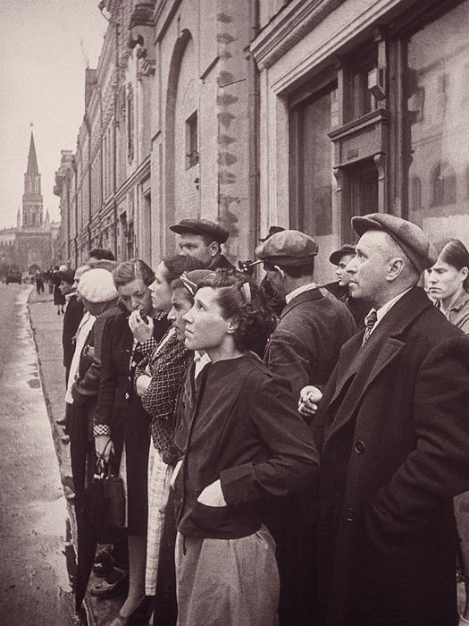
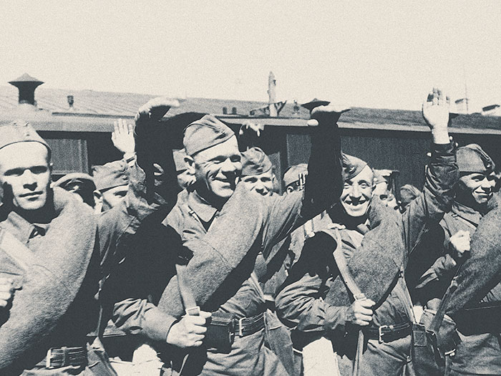
Наше дело правое, враг будет разбит!
Фотографии рассказывают
23 июня 1941 г. Отправка на фронт
22 июня 1941г. Выступление Молотова
Начало войны

Slide 8

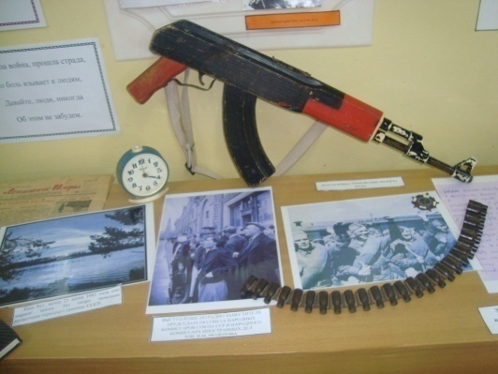
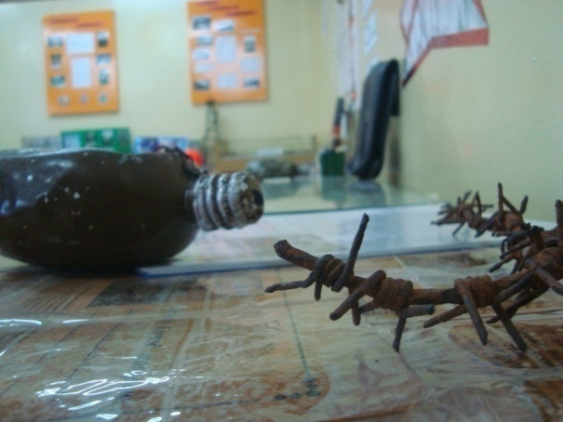
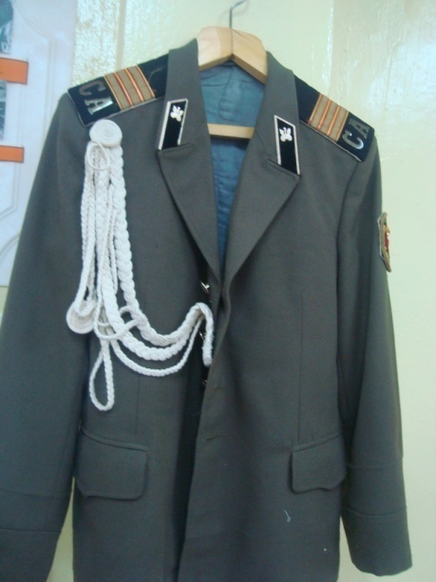
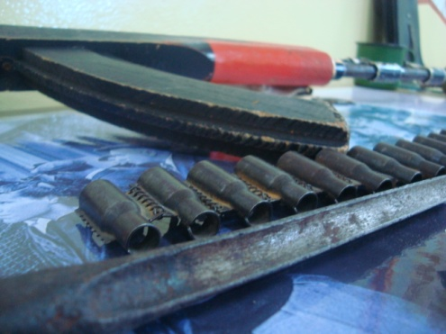
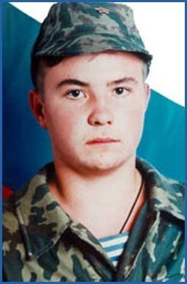
Отцы, дети, внуки!
Они сражались за Родину!

Slide 9

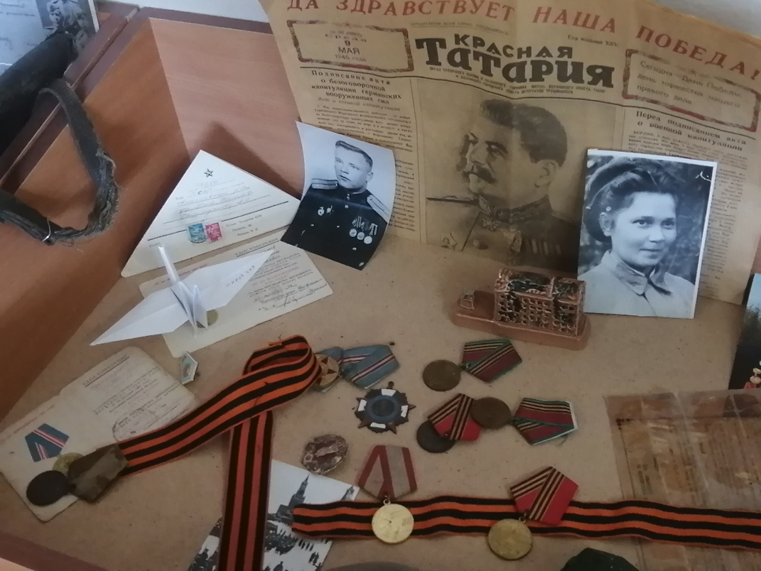


Slide 10
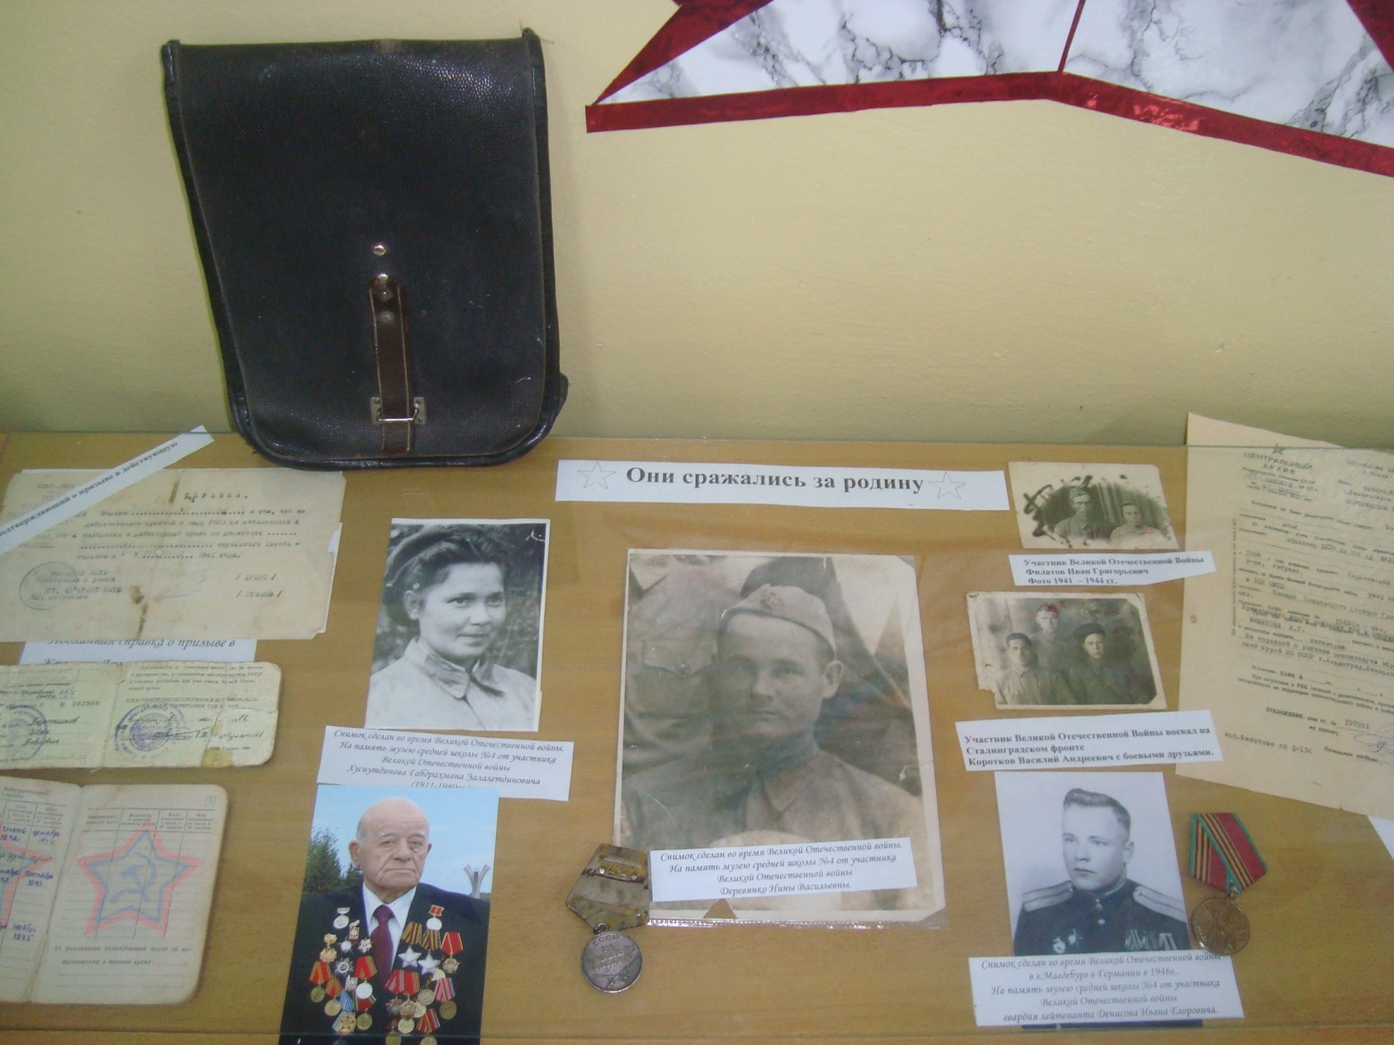
Они сражались за родину!
И наше признание всем тем, кто защищал свое Отечество в годы нелегких испытаний. Все вынесли, стерпели, смогли, потому что любили и эту Землю, и эту Жизнь...

Slide 11
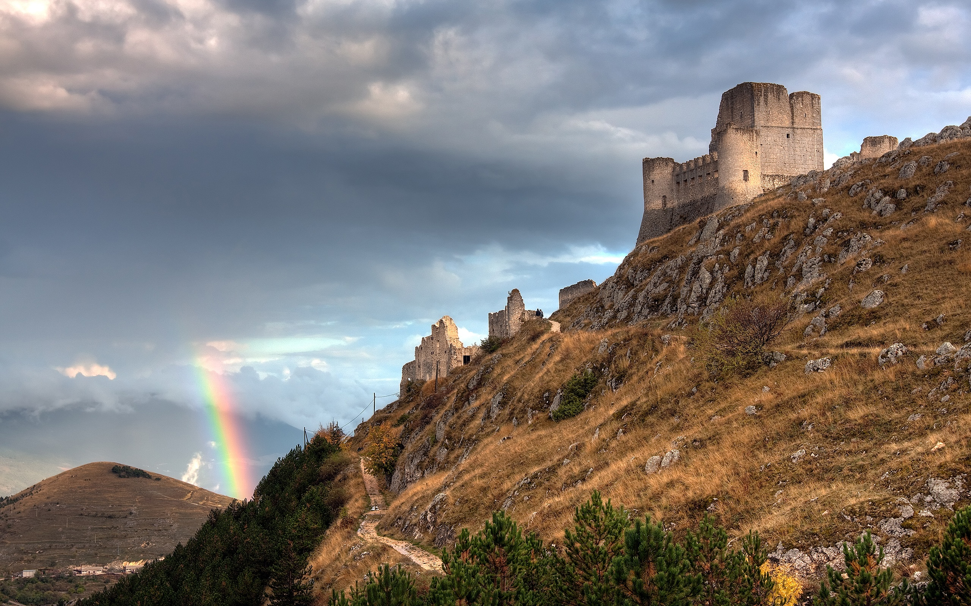
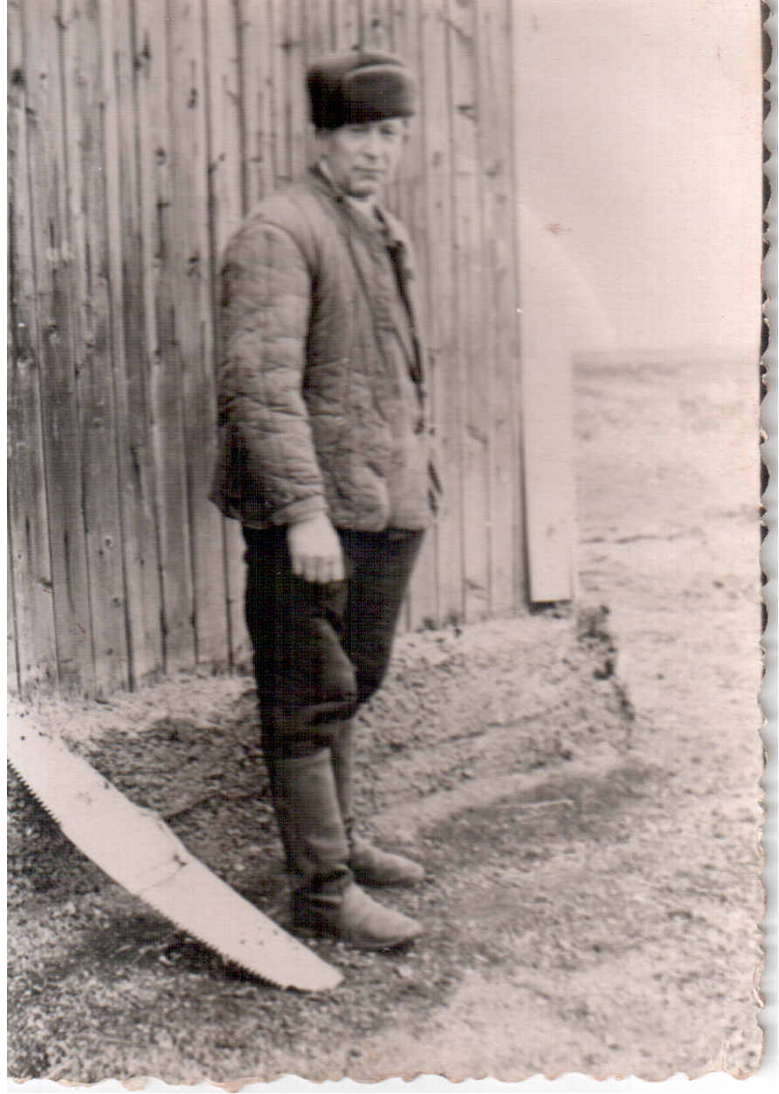
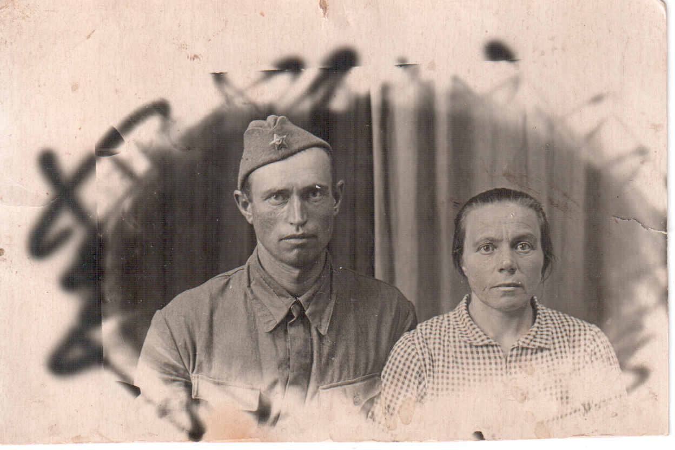
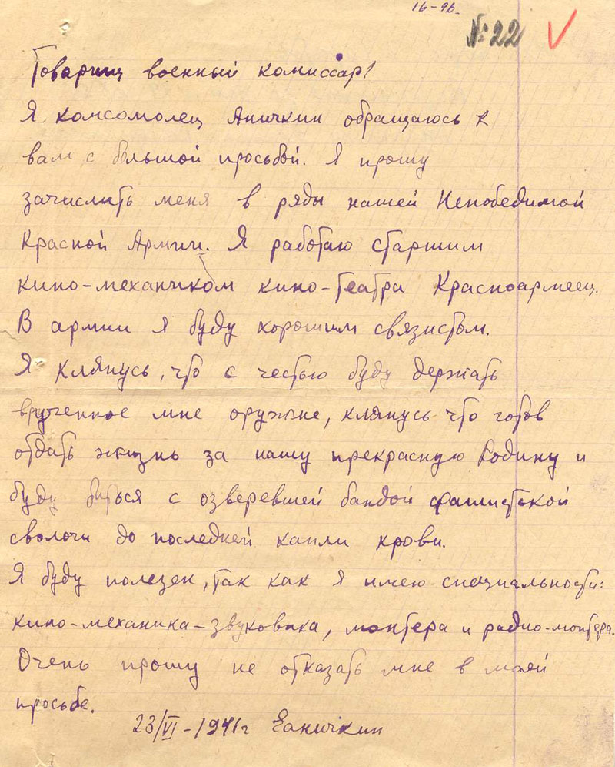
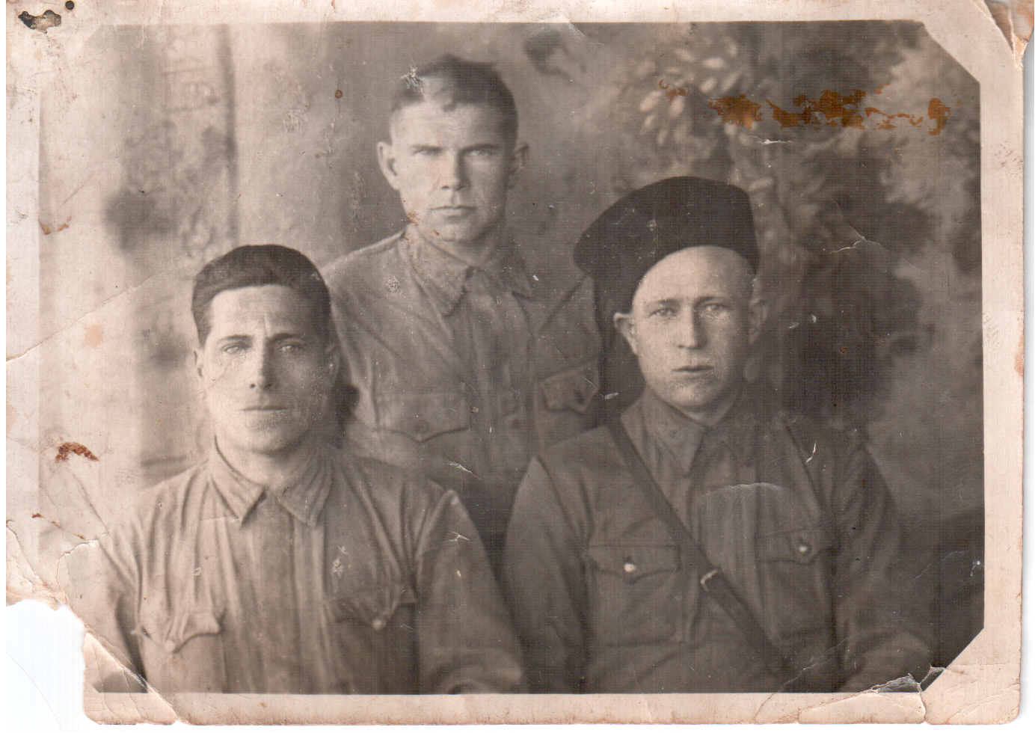
Коротков Василий Андреевич
Фото Февраль 1942 г.
Сталинградский фронт

Slide 12

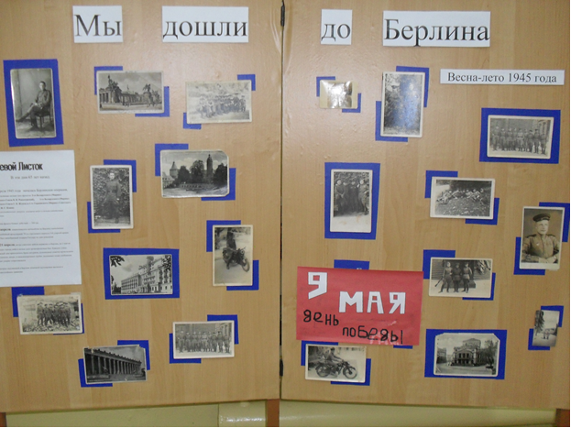
Фото - выставка: Солдаты Красной Армии в Берлине. «МЫ дошли и победили»
Не забывайте о солдатах,
Что бились из последних сил,
В бинтах стонали в медсанбатах.
И так надеялись на мир!
Май 1945года

Slide 13
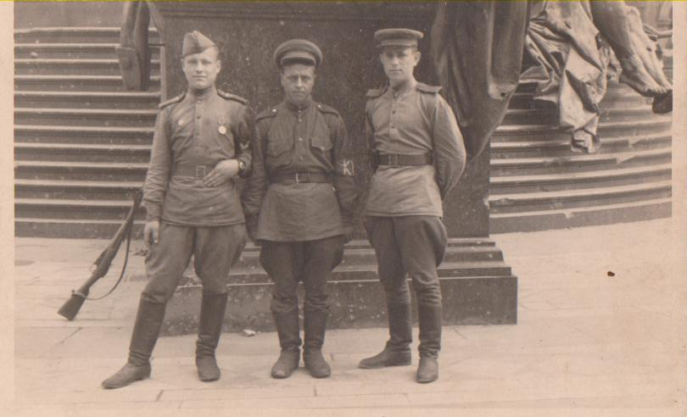
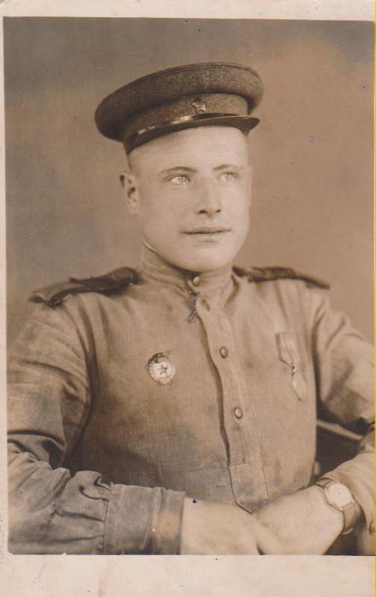
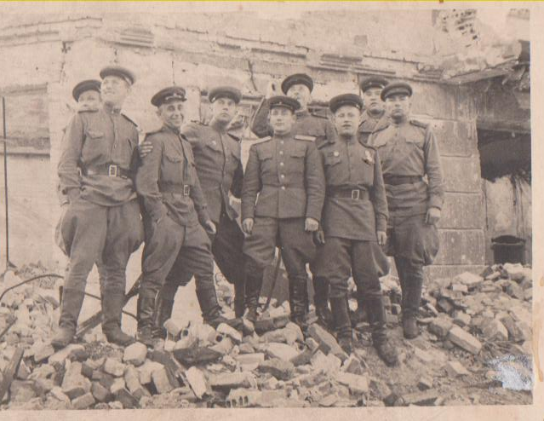
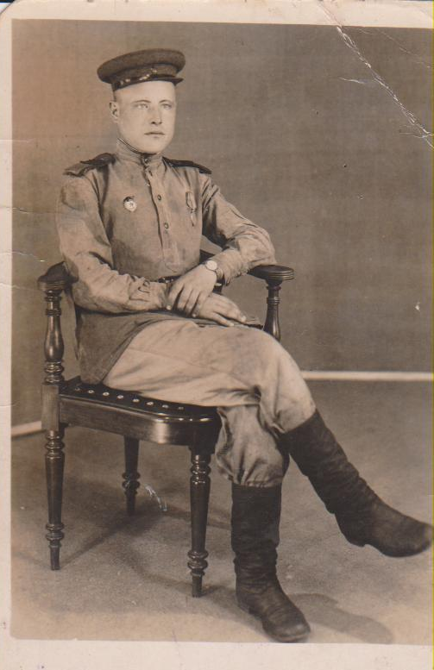
Май 1945г. Советские солдаты в Берлине. Дошли!
Марданов Фарит Исламович
Notes:
По отдельности

Slide 14
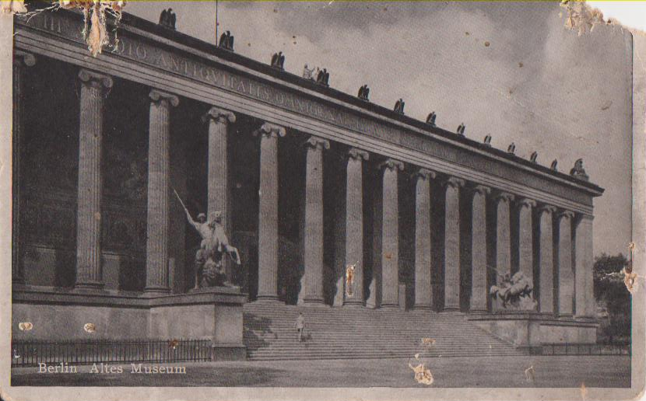
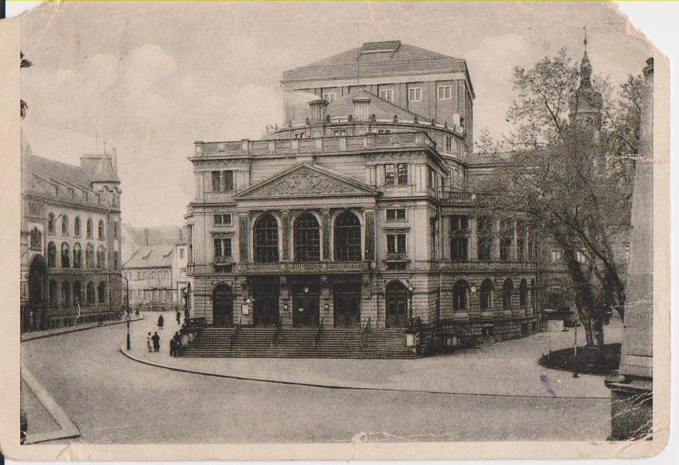
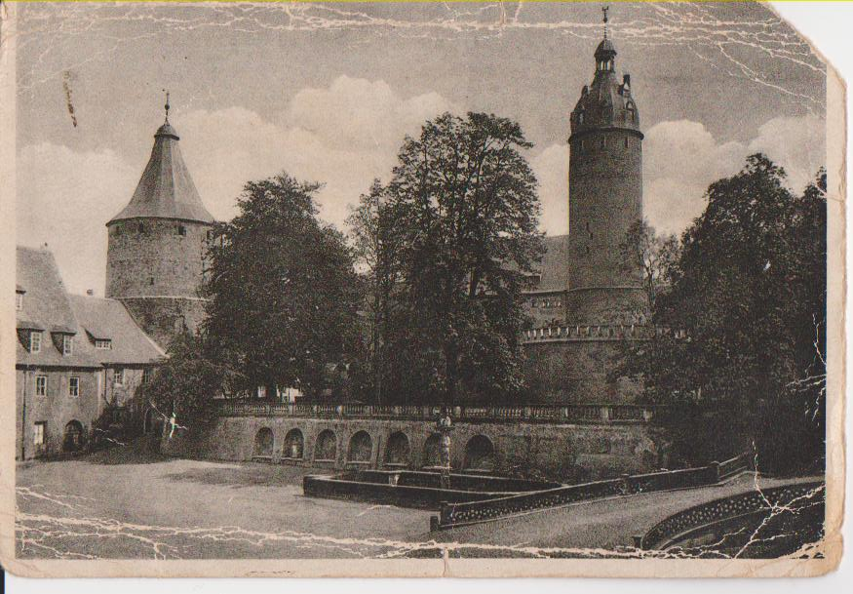
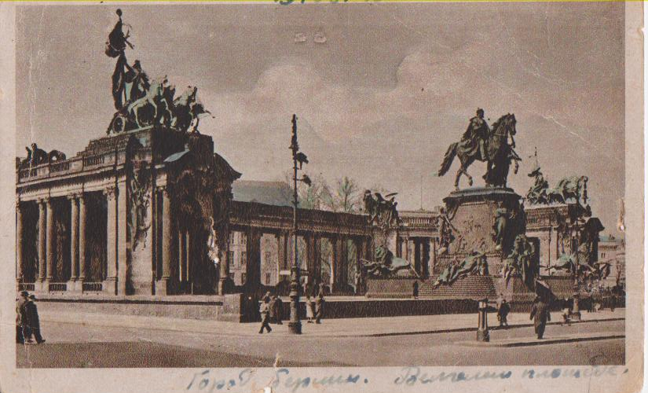
Трофеи русского солдата

Slide 15
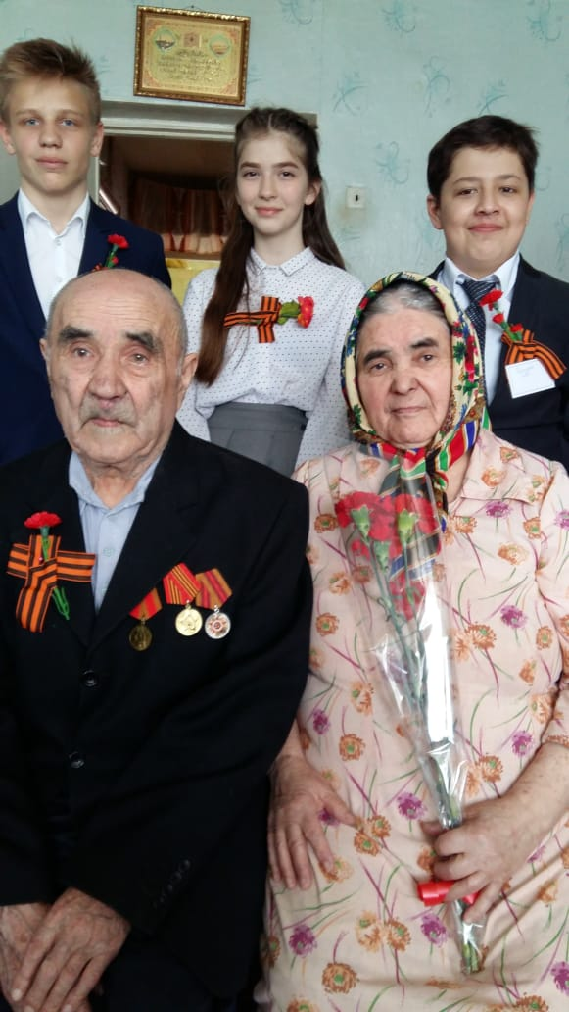
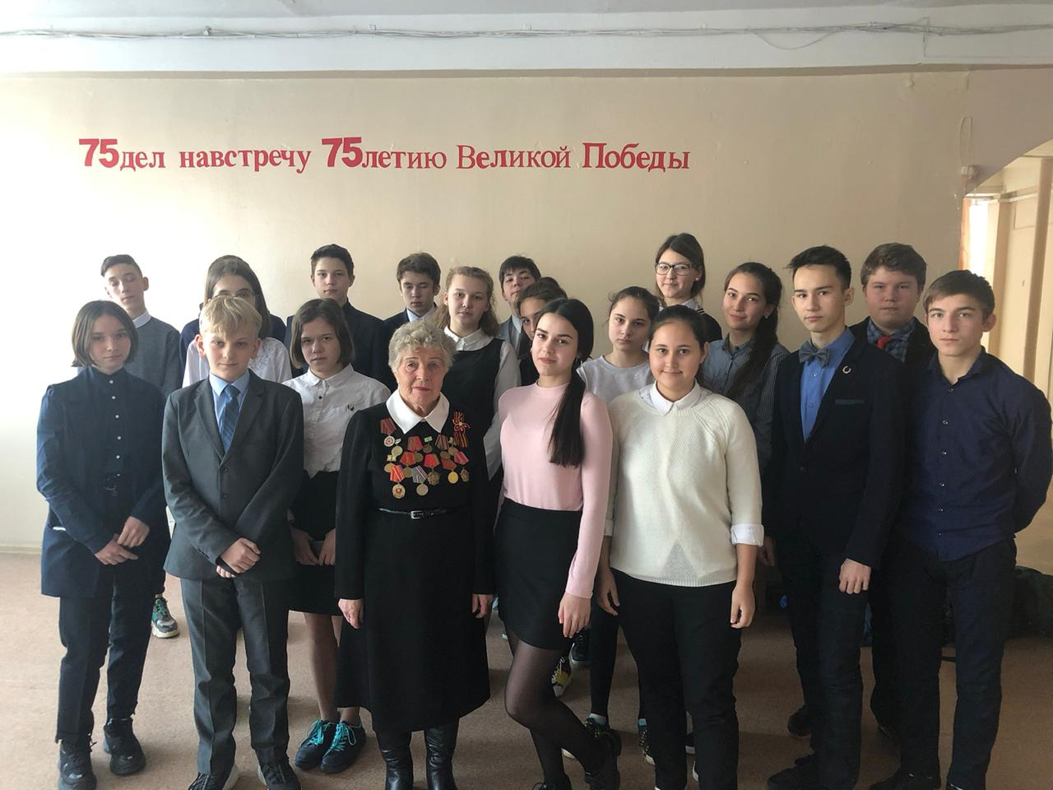
Работа с ветеранами.
Организация работы с ветеранами войны и тружениками тыла.
Знакомство с ветеранами ВОВ помогает сделать изучение истории родины конкретным, интересным, убедительным, а также воспитать глубокое уважение к памяти тех, кто в трудные годы войны воевал за свободу и независимость Отечества, выстоял и победил. Актуальность данного направления работы школьного музея обусловлена необходимостью формирования у учащихся
• умений общаться с людьми старшего поколения,
• перенимать у них жизненный опыт,
• заряжаться у них оптимизмом и позитивным отношением к жизни,
• формировать активную жизненную позицию

Slide 16

Ода солдату
Солдату я слагаю оду.
Был ратный путь его тяжел.
Он все прошел: огонь и воду,
И трубы медные прошел.
Шагал по вражескому следу
До завершающего дня.
И прочно выковал Победу
Из грома, стали и огня.
И, полная творящей силы,
Вся в блеске солнца, не в дыму,
Стоит спасенная Россия,
Как вечный памятник ему.
Notes:
Ода солдату

